Slide 1


Slide 2
Sommaire
Me présenter
Présentation de l’entreprise
Présentation du site
Expliqué mon choix
Fin

Slide 3
Je me présente

Slide 4
Présentation de l’entreprise
Nexary

Slide 5

Présentation du site
Header

Slide 6

Présentation du site
Footer

Slide 7

Présentation du site
Accueil

Slide 8
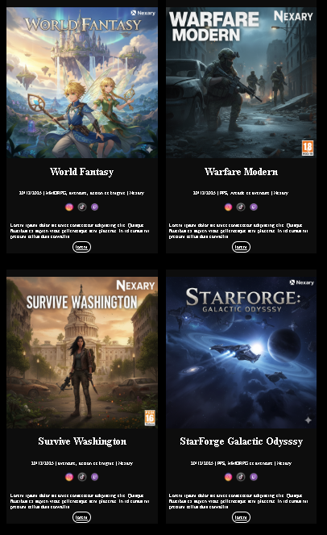
Présentation du site
Catalogue

Slide 9

Présentation du site
Jeux

Slide 10
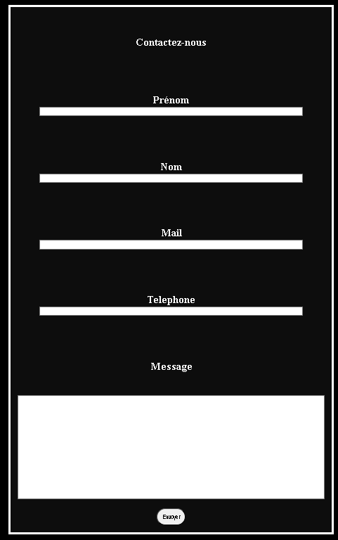
Présentation du site
Contact

Slide 11
Expliquer mon choix

Slide 12
Fin

